Slide 1

PLAN DE ESTUDIOS DE COMERCIO INTERNACIONAL
comerciointernacional@ufps.edu.co

Slide 2

La propuesta incluye:
Tema
Título
Planteamiento del problema
Objetivo general
Objetivo específicos
Línea de investigación
Posible colaborador (director de proyecto)

Slide 3
El anteproyecto incluye:
PORTADA
CONTRAPORTADA
INTRODUCCIÓN
1. TITULO
2. PROBLEMA DE INVESTIGACIÓN
2.1. PLANTEAMIENTO DEL PROBLEMA
2.2. FORMULACIÓN DEL PROBLEMA
2.3. SISTEMATIZACIÓN DEL PROBLEMA
3. OBJETIVOS
3.1. OBJETIVO GENERAL
3.2. OBJETIVOS ESPECÍFICOS
4. JUSTIFICACIÓN (TEÓRICA, METODOLÓGICA, PRACTICA)
5. MARCO DE REFERENCIAL
5.1. ANTECEDENTES
5.2. BASES TEÓRICAS
5.3. MARCO CONCEPTUAL
5.4. MARCO LEGAL
5.5. MARCO ESPACIAL
5.6. MARCO TEMPORAL
6. DISEÑOS METODOLÓGICOS
6.1. TIPO DE INVESTIGACIÓN
6.2. MÉTODO DE INVESTIGACIÓN
6.3. TIPO DE ESTUDIO
6.4. POBLACIÓN
6.5. MUESTRA
6.6. SISTEMATIZACIÓN DE VARIABLES
6.7. TRATAMIENTO DE LA INFORMACIÓN
6.7.1. TÉCNICA PARA LA RECOLECCIÓN DE INFORMACIÓN
6.7.2. TÉCNICA PROCESAMIENTO DE LA INFORMACIÓN
6.7.3. PRESENTACIÓN DE LA INFORMACIÓN
7. CONTENIDO TENTATIVO DEL PROYECTO
8. BIBLIOGRAFÍA PRELIMINAR
9. MARCO ADMINISTRATIVO
9.1. PERSONAS QUE PARTICIPAN EN EL PROCESO
9.2. CRONOGRAMA DE TRABAJO
9.3. PRESUPUESTÓ PARA LA INVESTIGACIÓN

Slide 4
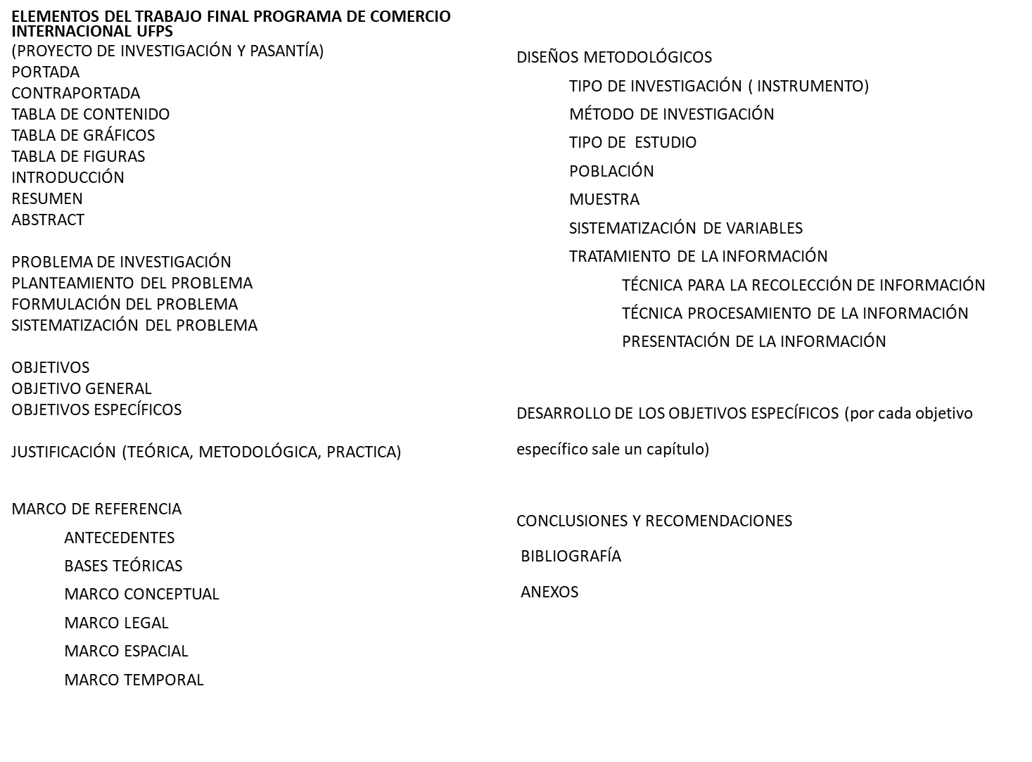

Slide 5
Grupos de investigación que apoyan el programa:
Grupo de Investigación en logística, competitividad y negocios internacionales. GILOCNI
Grupo de Investigación en Ciencias Sociales y Humanas GICSH.
Grupo de Investigación para el Desarrollo Socioeconómico GIDSE.

Slide 6
Semilleros de investigación del programa:
Semillero de Investigación de Estudios Internacionales y Desarrollo Empresarial – SEINDE
Semillero de Investigación de Competitividad y Negocios Internacionales – SICNI
Semilleroen Innovación y Desarrollo del Comercio y Negocios Internacionales SIIDCI DE INVESTIGACIÓN.

Slide 7

GRACIAS

Slide 8


